Slide 1
מינים פולשים בבתי גידול ימיים – מצגת
מיכל ברשד, קרין הלוי-טוביאס, במסגרת השתלמות הביולוגיה של הים התיכון
נושא מרכזי: השפעת האדם על הסביבה
נושא/י המשנה: מינים פולשים
כיתה ורמה: י' - יב
ידע קודם שנדרש: גורמים ביוטיים, גורמים אביוטיים, בית גידול, התאמות לבתי גידול שונים, יחסי גומלין.
מושגים מרכזיים בשיעור והגדרתם (הסבר קצר): מין פולש.

Slide 2
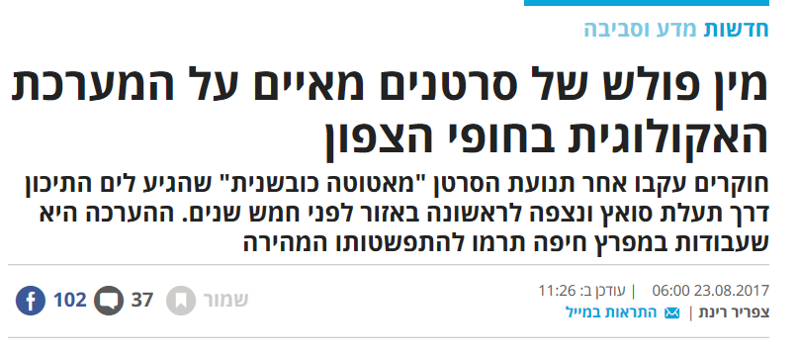
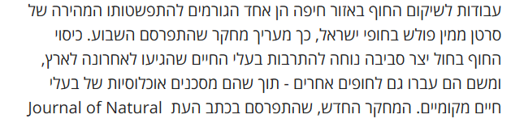
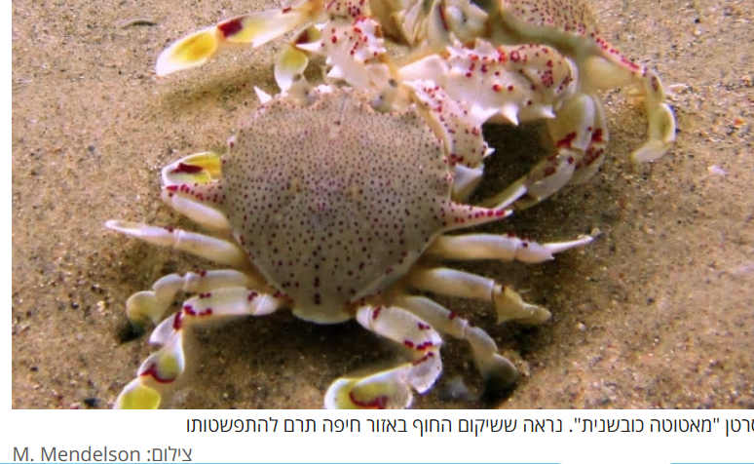
יצירת גירוי ללמידה
חלוקת הכיתה לקבוצות. כל קבוצה מקבלת את הכתבה מהארץ. https://www.haaretz.co.il/news/science/.premium-1.4383075 קראו את הכתבה, התבוננו בסרטון והגדירו מהו מין פולש ומהן התכונות הגורמות למין מסוים להפוך למין פולש?
דיון בכיתה וסיכום ההגדרה על הלוח.

Slide 3
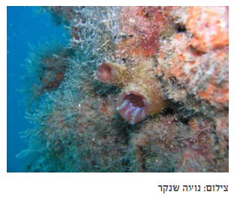
פעילות אקטיבית של לומדים, הבניה של ידע
Herdmania momus
איצטלן יחידאי ורוד עם מעטפת גוף רכה למגע. יוצר צברים של 3-5 פרטים על גבי מצעים מלאכותיים ועלול להימצא גם על מצע קשיח. גודל הפרט 4-8 ס"מ. מין יוצר צברים גדולים על משטחים קשים המונעים מבעלי חיים אחרים להתיישב.
מקורו טרופי. בארץ התפוצה מתל-אביב צפונה.
כל קבוצה מקבלת דפי מידע על שני מינים של אורגניזמים ימיים (אחד פולש והשני לא פולש – מידע זה לא מצוין בדף המידע).
1. חשבו וציינו מהם התנאים האופייניים לים התיכון כבית גידול. 2. מתוך המידע שקיבלתם בדף ענו: א. מהן התאמות האורגניזמים השונים לסביבה הימית. ב. מהי תפוצת האורגניזם. ג. האם לדעתכם מין זה יכול להיות מין פולש? נמקו. ד. אם כן , כיצד הגיע?

Slide 4
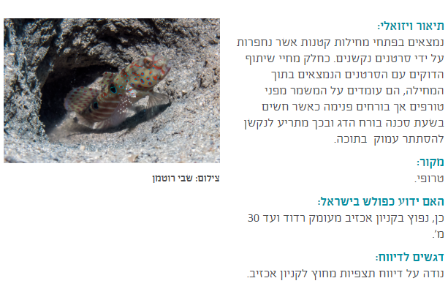
סיכום וישום
סיכום על הלוח של התנאים האופייניים לבית הגידול הימי. כל קבוצה כותבת על הלוח את האורגניזמים שלהם ואת ההתאמות שלהם לבית הגידול.
סרטנון עינוני
מקיימים דיון בכיתה מי מהמינים יכול להיות מין פולש ומדוע (תוך התייחסות להגדרה אליה הגענו בתחילת השיעור).

Slide 5
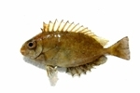
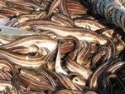
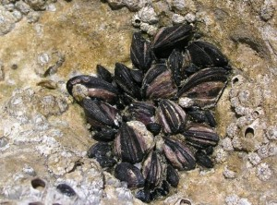
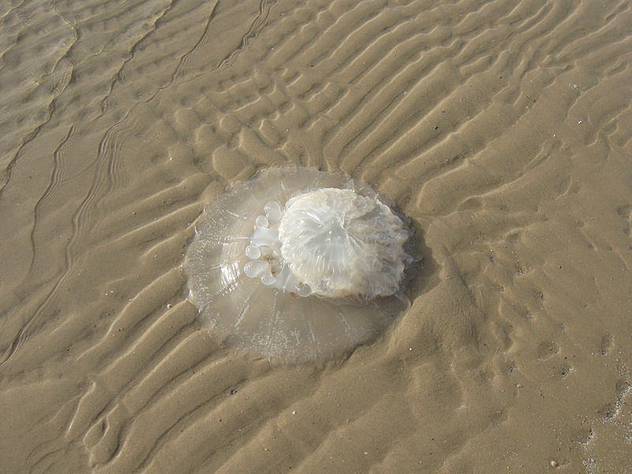
סגירה
בעזרת מצגת קצרה הכוללת תמונות וסרטונים מציגים את המינים הפולשים מתוך האורגניזמים שניתנו לכל קבוצה משווים ומתייחסים לנקודות שעלו בכיתה לגבי אורגניזמים אלו.
סירטון על קיפודי הים מאילת פולשים אל הים התיכון
סיכן משויש
הזהרון – סכנה לים התיכון
שפמית ארסית
בוצית מגוונת
חוטית נודדת

